Slide 1


Завод за унапређивање образовања и васпитања
Аутори:
Наставни предмет:
Тема:
Узраст:
Жаклина Јевтић ОШ “Свети Сава” Баточина Љиљана Трунић ОШ “Свети Сава” Баточина и Милијана Петровић ОШ “Свети Сава” Баточина
Музичка култура
Стварање музике
Други разред
Кликните овде за унос приказа часа у Word документу!

Slide 2
Образовни задаци часа
усвајање основних појмова и знања о ритмичким инструментима и начину стварања ритмичке пратње на њима;
упознати ученике са Орфовим инструментаријем;
омогућити ученицима да осете радост и значај елементарног стваралачког рада;
упознати ученике са савременим начином рада;

Slide 3
Васпитни задаци часа
активирање звучне радозналости, вежбање слушне осетљивости;
навести ученике да тимским радом проналазе разноврсна решења;
развијање креативног мишљења кроз форму игре и развој маште;
развијање смисла за уочавање лепог;

Slide 4
Практични задаци
неговање интересовања за колективне музичке активности;
омогућавање афирмације индивидуалне способности;
развијање различитих елемената ритмичких способности које има за циљ да заокупи ученике и пробуди њихова интересовања за активно учешће у музици;
развијање моторике;
навикавање ученика да активно и креативно долазе до решења;

Slide 5

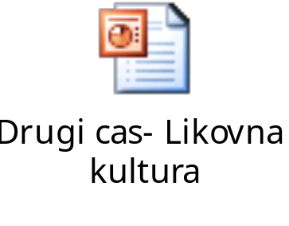
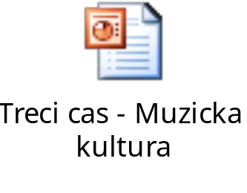
Ради прегледности часови су дати у Power point prezentaciji

